Slide 1


Biografi pengusaha
Sandi uno
Kewirausahaan agroteknologi 2019

Slide 2
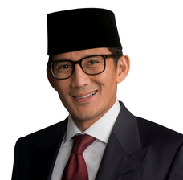
Sandiaga salahuddin uno
(Pengusaha Kaya Raya Sekaligus Politikus)

Slide 3
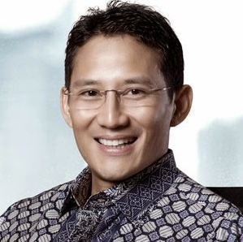
biodata
Nama Lengkap | Dr. H. Sandiaga Salahuddin Uno, B.B.A., M.B.A
Tempat Lahir | Kecamatan Rumbai (Riau)
Tanggal Lahir | 28 Juni 1969 (usia 51 tahun)
Provinsi Asal | Riau
Profesi | Pengusaha, Politikus, Content Creator
Status | Menikah
Agama | Islam
Suku | Bugis
Pasangan | Nur Asia (m. 1996)
Anak | Anneesha Atheera Uno, Sulaiman Saladdin Uno, Amyra Atheefa Uno

Slide 4

Perjalanan usaha
Bekerja di Singapura
1993 Singapura Seapower Asia Investment Limited (Manager Investasi).
1995 Kanada NTI Resources Ltd (Executive Vice President)
Menjadi Pengangguran
1997 - Gaji 8.000 Dollar perbulan, PHK kembali ke Indonesia.
Lamaran pekerjaanya bahkan di tolak oleh 25 perusahaan.
Mendirikan Perusahaan Investasi
1998 - Bersama Edwin Soeryadjaya mendirikan perusahaan Investasi PT Saratoga Investama Sedaya (telekomunikasi, pertambangan dan produk kehutanan).
(Pernah diakuisisi > Bank BTPN).

Slide 5

Masuk dalam daftar orang terkaya
Majalah Forbes memasukkkan namanya kedalam daftar 40 orang terkaya di Indonesia dengan total kekayaan sebesar US$ 400 juta dan berada diperingkat 29 tahun 2013.
Masuk kategori orang terkaya ke 63 di Indonesia versi Globe Asia.
2017 - Total kekayaan Sandiaga Uno ditaksir mencapai 7.2 triliun rupiah, namun pada tahun 2018, total kekayaan Sandiaga Uno menyusut hingga sekitar 4.3 triliun rupiah atau sekitar 300 juta dollar.

Slide 6
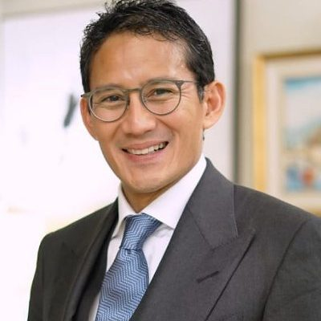
Karir saat ini
Menteri Pariwisata dan Ekonomi Kreatif
CEO atau pimpinan perusahaan besar seperti Saratoga Capital, PT Tower Bersama Infrastruktur Group Tbk, PT Adaro Energy Tbk, serta di PT Recapital Advisor.
Komite Ekonomi Nasional
Bendahara ICMI
Wakil Ketua Dewan Pembina Partai Gerindra

Slide 7

“Enterpreneurship itu bukan profesi, melainkan mindset. Yakni, mindset terdiri dari kerja keras, sikap hidup optimis, inovatif, kreatif, serta leadership” – Sandi Uno.

Slide 8


TERIMA
KASIH!!!

